Slide 1
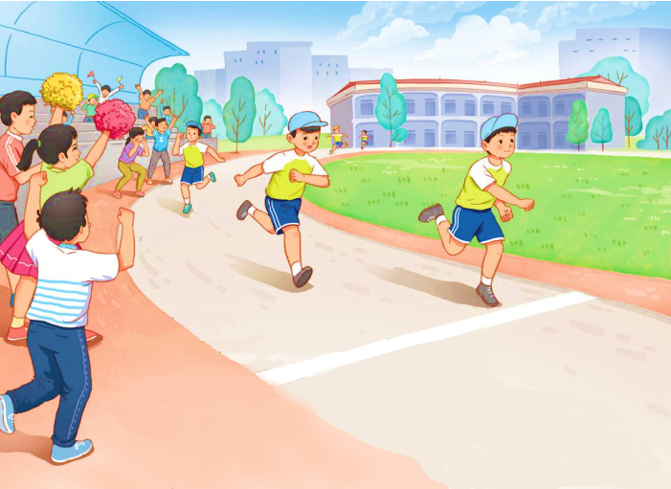
Tiết 1 : Đọc
Tiết 1 : Đọc
Anh em sinh đôi
Anh em sinh đôi
(Châu Khuê)

Slide 2

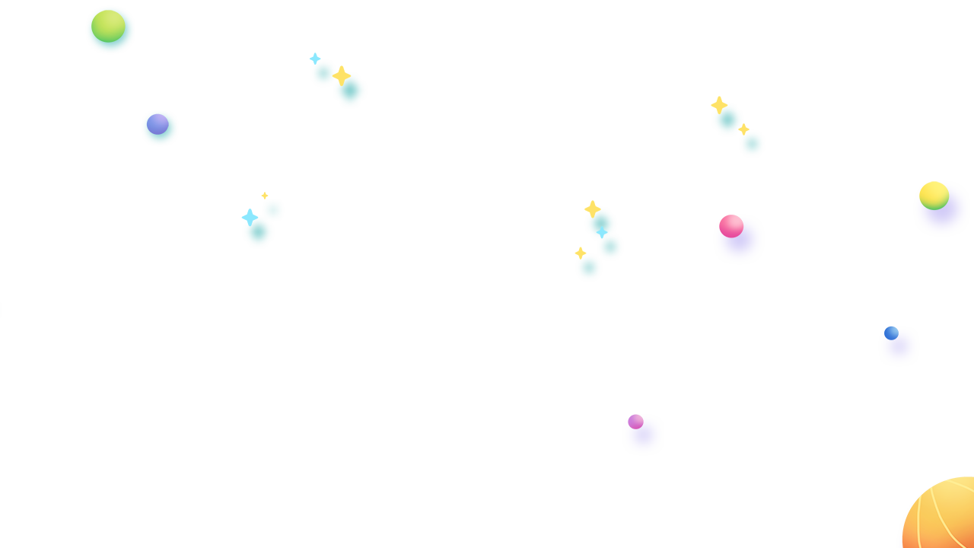


02
KHÁM PHÁ

Slide 3
Hoạt động 1
LUYỆN ĐỌC

Slide 4
Anh em sinh đôi
Khánh và Long là anh em sinh đôi. Hai anh em giống nhau như đúc. Hồi nhỏ, thấy mọi người không nhận ra ai là anh, ai là em, Long khoái chí lắm. Nhưng dần dần, Long không còn thấy thú vị nữa. Mỗi khi bị gọi nhầm tên, Long lại muốn kêu lên: “Tôi là Long, tôi chẳng giống ai hết.”
Long cố gắng làm mọi thứ khác anh, từ cách nói, dáng đi đến trang phục, kiểu tóc. Còn anh cậu chẳng bận tâm đến chuyện đó.
Một lần, hai anh em tham gia hội thao của trường. Long vô cùng lo lắng. Hai anh em mặc đồng phục và đội mũ giống hệt nhau, bạn bè lại cổ vũ nhầm mất thôi. Nhưng khi thi đấu, Long nhận ra các bạn không nhầm lẫn chút nào. Các bạn cổ vũ Long đuổi theo Khánh khi Khánh dẫn đầu đường chạy. Các bạn cuống quýt gọi Khánh thay thế khi thấy Long nhăn nhó vì đau trong trận kéo co,… Hội thao kết thúc trong nỗi ngạc nhiên ngập tràn của Long.

Slide 5
Trên đường về, Long hỏi Vân:
- Sao hôm nay không ai nhầm chúng tớ nhỉ?
Vân khúc khích:
- Vì Khánh hay cười, còn cậu lúc nào cũng nghiêm túc.
Vinh chen vào:
- Cậu thì chậm rãi, Khánh thì nhanh nhảu, sao nhầm được.
Nghe Long thắc mắc về những lần bạn bè nhầm lẫn các bạn cùng cười:
- Nhìn xa thì tưởng giống nhau, chứ nhìn gần thì mỗi cậu một vẻ mà. Có lúc bọn tớ còn giả vờ nhầm để trêu các cậu đấy.
Anh Khánh lúc đó mới lên tiếng:
- Đôi khi giống nhau cũng hay mà, chỉ cần không phạt nhầm là được.
Tiếng cười rộn rã làm tan biến mọi thắc mắc của Long. Cậu cũng phá lên cười. Cậu hiểu ra: Cậu vẫn là cậu, anh Khánh vẫn là anh Khánh. Hai anh em chỉ giống nhau bề ngoài thôi.
(Châu Khuê)

Slide 6
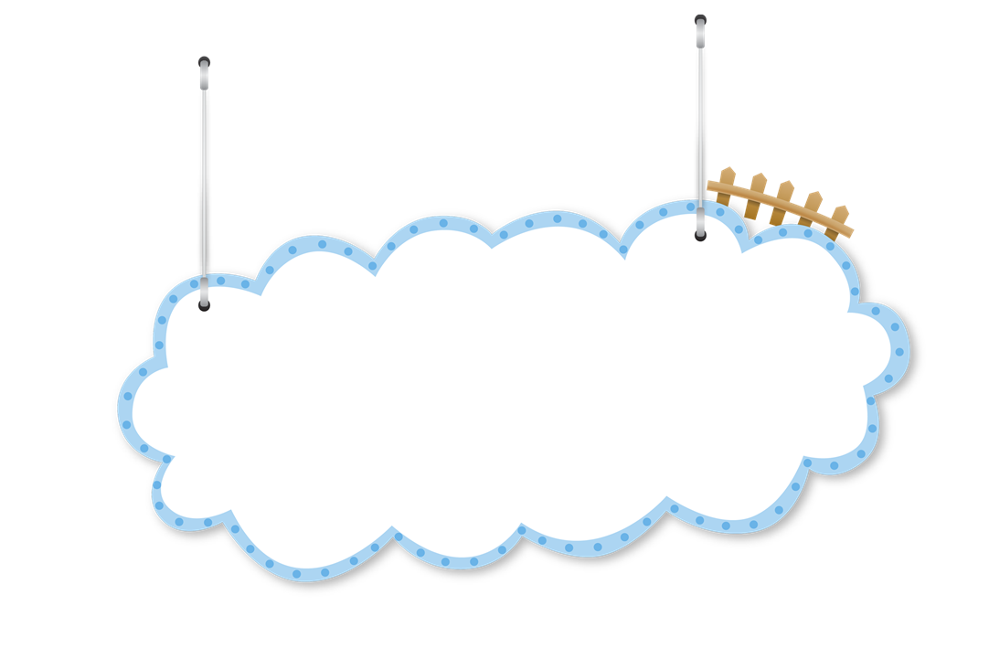
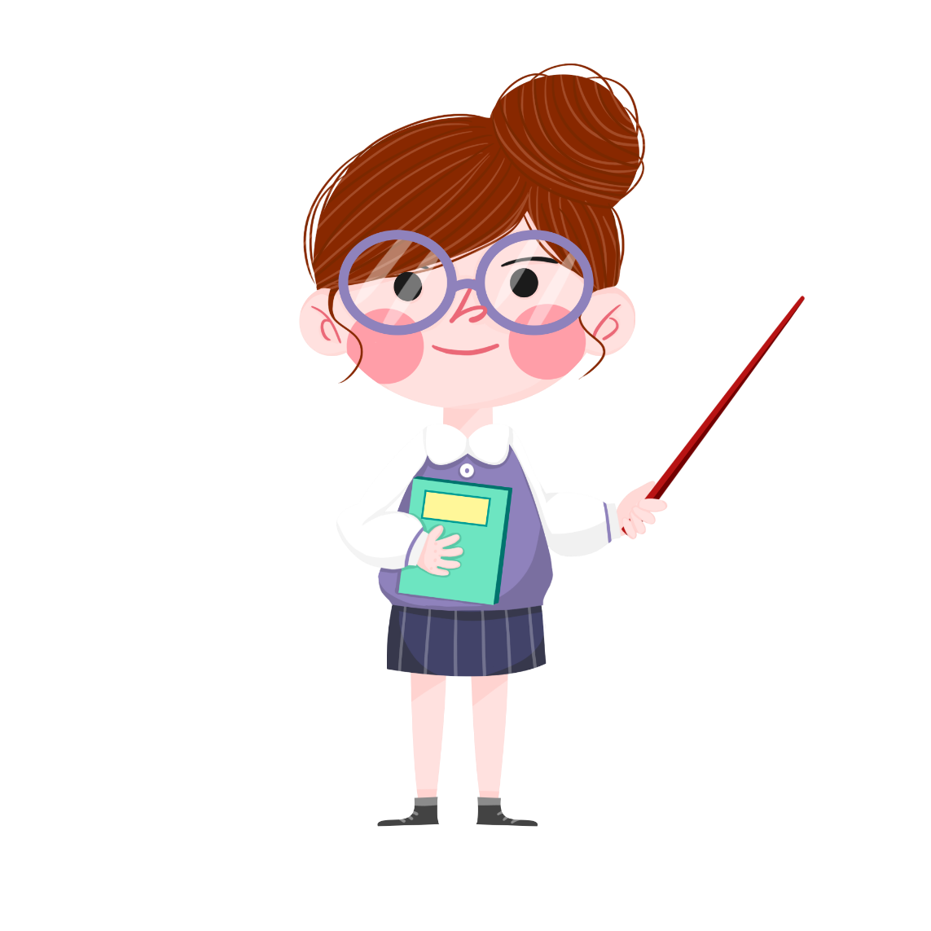

Chia đoạn
1
Từ đầu đến … chẳng bận tâm đến chuyện đó.
2
Tiếp theo đến… nỗi ngạc nhiên ngập tràn của Long.
3
Tiếp theo đến… để trêu các cậu đấy.
4
Đoạn còn lại.

Slide 7



Luyện đọc từ khó
lo lắng
kêu lên
khúc khích
cách nói
cuống quýt
chậm rãi
nhanh nhảu

Slide 8
Hoạt động 2
TÌM HIỂU BÀI

Slide 9

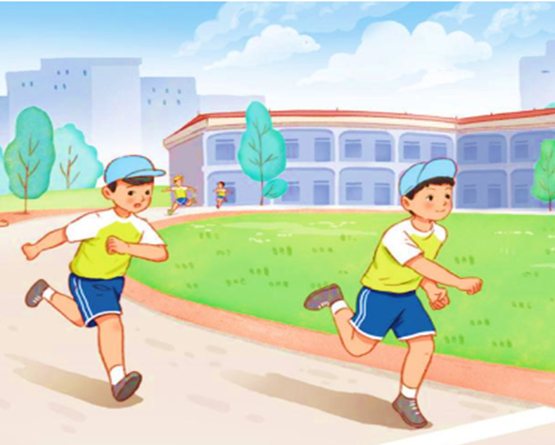

1. Long và Khánh được giới thiệu như thế nào?
Khánh và Long là anh em sinh đôi. Hai anh em giống nhau như đúc.

Slide 10
2. Những chi tiết nào thể hiện cảm xúc và hành động của Long khi thấy mình giống anh?
Cảm xúc của Long
Hành động của Long
- Lúc nhỏ Long thấy khoái chí lắm. Nhưng lớn lên thì không còn thấy thú vị nữa.
- Long cố gắng làm mọi thứ khác anh, từ cách nói, dáng đi đến trang phục, kiểu tóc.
- Mỗi khi bị gọi nhầm tên, Long lại muốn kêu lên: “Tôi là Long, tôi chẳng giống ai hết.”

Slide 11



3. Theo em, vì sao Long không muốn giống anh của mình? Chọn câu trả lời dưới đây hoặc nêu ý kiến của em.
Vì Long không thích bị mọi người gọi nhầm.
Vì Long cảm thấy phiền hà khi giống người khác.
Vì Long muốn khẳng định vẻ riêng của mình

Slide 12
4. Nhờ nói chuyện với các bạn, Long đã nhận ra mình khác anh như thế nào?
Hai anh em chỉ giống nhau ngoại hình, còn đặc điểm tính cách, thói quen,… đều khác nhau. Nghĩa là mỗi anh em đều có vẻ riêng không thể nhầm lẫn.
- Khánh nhanh nhảu, hay cười.
- Long chậm rãi, lúc nào cũng nghiêm túc.

Slide 13
5. Nhận xét về đặc điểm của Long và Khánh thể hiện qua hành động, lời nói của từng nhân vật.
 | Long | Khánh
Hành động | Cố gắng làm mọi thứ khác anh. Hỏi bạn bè nguyên nhân các bạn không nhầm lẫn khi cổ vũ mình và anh Khánh. Phá lên cười khi nhận ra mình và anh Khánh chỉ giống nhau vẻ bề ngoài, thực chất mỗi người một vẻ, không ai giống ai. | - Không bận tâm đến việc hai anh em giống nhau.
Lời nói | Tôi là Long, tôi chẳng giống ai hết. | Đôi khi giống nhau cũng hay mà, chỉ cần không bị phạt nhầm là được.

Slide 14
5. Nhận xét về đặc điểm của Long và Khánh thể hiện qua hành động, lời nói của từng nhân vật.
- Long là người khá nghiêm túc, chậm rãi, hay suy nghĩ. Long luôn muốn khẳng định bản thân, muốn mình đặc biệt và là duy nhất.
- Khánh là nhanh nhẹn, hài hước, suy nghĩ đơn giản, không quá coi trọng nét tương đồng về hình thức, hiểu rõ việc mình và em thực chất khác nhau về tính cách, nên việc giống nhau không khiến Khánh phải bận tâm.

Slide 15
Bài tập đọc muốn nói với chúng ta điều gì?
Mỗi người có thể giống nhau về ngoại hình hoặc một đặc điểm nào đó, nhưng không ai giống ai hoàn toàn, bởi bản thân mỗi người là một thực thể duy nhất.

